Slide 1
TRƯỜNG TIỂU HỌC GIANG BIÊN
Tập làm văn
4
TUẦN 19
Luyện tập xây dựng kết bài
trong bài văn miêu tả đồ vật

Slide 2
Kiểm tra bài cũ
Có mấy cách mở bài trong bài văn miêu tả đồ vật? Đó là những cách nào?
Có hai cách mở bài trong bài văn miêu tả đồ vật. Đó là mở bài trực tiếp và mở bài gián tiếp.

Slide 3
Tập làm văn
Luyện tập xây dựng kết bài
trong bài văn miêu tả đồ vật
Mục tiêu:
Nắm vững hai cách kết bài (mở rộng và không mở rộng) trong bài văn miêu tả đồ vật.
Viết được kết bài mở rộng cho bài văn miêu tả đồ vật.

Slide 4
1. Đọc bài văn sau và trả lời câu hỏi:
Cái nón
Phiên chợ huyện hôm trước, má mua cho tôi một cái nón. Tôi rất thích. Miệng nón rộng gần ba gang tay, tròn vành vạnh.Từ vành lên đến chóp, tôi đếm được mười lăm vòng tre, cách nhau rất đều. Càng lên đến chóp, vòng càng nhỏ đi.Lá nón được khâu vào các vòng tre bằng sợi móc. Hôm mua, má còn nhờ người bán nón quét cho một lượt dầu nên mặt nón còn trông rất bóng.
Má buộc vào nón một chiếc quai lụa hồng. Hai bên quai tết hai chiếc nơ nho nhỏ. Tôi đội nón lên đầu, quai rất vừa cằm .
Má bảo: “Có của phải biết giữ gìn thì mới được lâu bền.” Vì vậy, mỗi khi đi đâu về, tôi đều mắc nón vào chíêc đinh đóng trên tường. Không khi nào tôi dùng nón để quạt vì quạt như thế nón dễ bị méo vành .
Theo Vân Trình
Móc: cây có lá rất dài, bẹ lá có nhiều sợi, thường dùng để khâu nón.

Slide 5
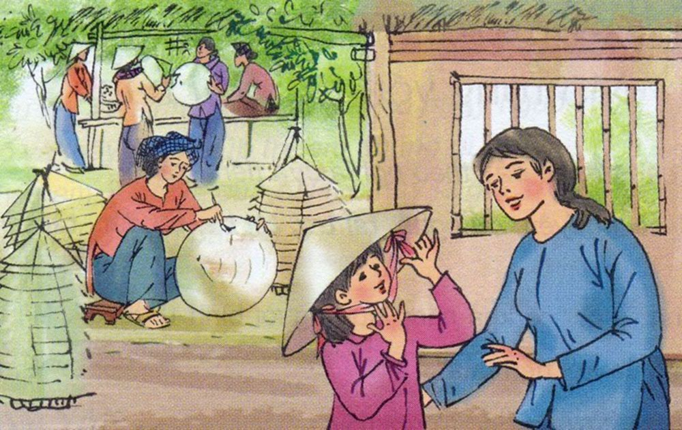

Slide 6
Cái nón
Phiên chợ huyện hôm trước, má mua cho tôi một cái nón. Tôi rất thích. MIệng nón rộng gần ba gang tay, tròn vành vạnh.Từ vành lên đến chóp, tôi đếm được mười lăm vòng tre, cách nhau rất đều. Càng lên đến chóp, vòng càng nhỏ đi.Lá nón được khâu vào các vòng tre bằng sợi móc. Hôm mua, má còn nhờ người bán nón quét cho một lượt dầu nên mặt nón còn trông rất bóng.
Má buộc vào nón một chiếc quai lụa hồng. Hai bên quai tết hai chiếc nơ nho nhỏ. Tôi đội nón lên đầu, quai rất vừa cằm .
Má bảo: “Có của phải biết giữ gìn thì mới được lâu bền.” Vì vậy, mỗi khi đi đâu về, tôi đều mắc nón vào chíêc đinh đóng trên tường. Không khi nào tôi dùng nón để quạt vì quạt như thế nón dễ bị méo vành .
Kết bài mở rộng
(Căn dặn của má, ý thức giữ gìn cái nón của bạn nhỏ)
a) Xác định đoạn kết bài.
b) Theo em đó là kết bài theo cách nào?

Slide 7
Có mấy kiểu kết bài trong bài văn miêu tả đồ vât? Đó là những kiểu nào?

Slide 8
Có hai kiểu kết bài:
Kết bài không mở rộng: chỉ kết lại ngắn gọn về đồ vật, không bình luận gì thêm.
Kết bài mở rộng: mở rộng nhiều vấn đề xung quanh đồ vật được miêu tả (nêu thêm ý kiến, cách bảo quản, giữ gìn,…)

Slide 9
2. Cho các đề sau:
a) Tả cái thước kẻ của em.
b) Tả cái bàn học ở lớp hoặc ở nhà của em.
c) Tả cái trống trường em.
Hãy viết một kết bài mở rộng cho bài văn làm theo một trong các đề trên.

Slide 10
Tả cái thước kẻ của em
Cái thước đã trở thành người bạn thân yêu của mình từ bao giờ, mình không còn nhớ nữa. Nó luôn ở cạnh mình mỗi khi học bài, làm bài. Cái thước nho nhỏ, xinh xinh mà rất hữu ích. Nó giúp mình kẻ những đường lề thẳng tắp, đóng khung những đáp số, gạch dưới những câu văn hay, những từ ngữ gợi hình, gợi tả…. mà mình cần chú ý để vận dụng trong viết văn. Cái thước thật quý đối với mình.

Slide 11
Tả cái bàn học ở lớp hoặc ở nhà của em.
Buổi sinh hoạt lớp lần nào, cô giáo chúng em cũng đều căn dặn: “Cần giữ gìn bảo vệ bàn ghế cho sạch đẹp. Không vẽ bậy, cào xước lên mặt bàn. Đó là ý thức trách nhiệm bảo vệ của công của mỗi học sinh”. Lời cô dạy thấm sâu vào trong mỗi chúng tôi. Chính vì vậy mà những bộ bàn ghế từ khi được trang bị cho lớp tôi đến giờ hơn một năm rồi vẫn còn như mới. Chúng vẫn bóng đẹp như hồi nào.

Slide 12
Tả cái trống trường em.
Em rất quý cái trống trường. Trống đã hàng ngày thúc giục chúng em nhanh chân tới lớp. Trống là hiệu lệnh điều khiển các hoạt động của chúng em. Trống thắp sáng từng nụ cười rạng rỡ của em dưới mái trường mà em hằng yêu mến. Em xem trống như người bạn thân thiết của mình.

Slide 13
Dặn dò
Hoàn thành kết bài ở
bài tập 2.
Chuẩn bị bài sau: Miêu tả đồ vật (Kiểm tra viết)

Slide 14
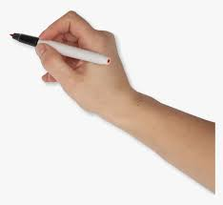
Chào tạm biệt!

